Slide 1
Методическая готовность к проведению Государственной итоговой аттестации по специальности «Стоматология» в 2017-2018 учебном году
Заместитель руководителя Института стоматологии –
НОЦ Инновационной стоматологии, доцент Майгуров А.А.
ЦКМС, 25 декабря 2017 г.

Slide 2
Программа проведения ГИА

Slide 3
Тестовые задания для ГИА
Издан сборник тестовых заданий для ГИА:
Стоматология : тестовые задания для гос. итоговой аттестации выпускников по специальности 31.05.03 – Стоматология: в 2 ч. – Красноярск : тип. КрасГМУ, 2017.

Slide 4
Тестовые задания для ГИА

Slide 5
Тестовые задания
Введены в банк тестовых заданий для курсовых экзаменов по дисциплинам: детская стоматология, ортодонтия и детское протезирование, заболевания головы и шеи (9 семестр), клиническая стоматология, челюстно-лицевая и гнатическая хирургия (10 семестр)

Slide 6
Подготовка к тестированию ГИА
Дата проведения | Число тестов | Результаты тестирования
 |  | Более 70 % | Менее 70 %
26-27.10.2017 | 1200 | 74,7 | 21,6
27.11.2017 | 2500 | 73,0 | 19,8
20.12.2017 | 3787 | 88,2 | 11,8

Slide 7
Подготовка ко второму этапу ГИА: практические навыки
В симуляционном центре КрасГМУ подготовлены рабочие станции для сдачи практических навыков.
Имеются чек-листы на практические навыки по стоматологии, студенты ознакомлены с чек-листами, проводится отработка алгоритмов на практических занятиях.
Дополнительные тренировочные занятия в симуляционном центре запланированы на весенний семестр.

Slide 8
Чек-листы для контроля выполнения практических навыков

Slide 9
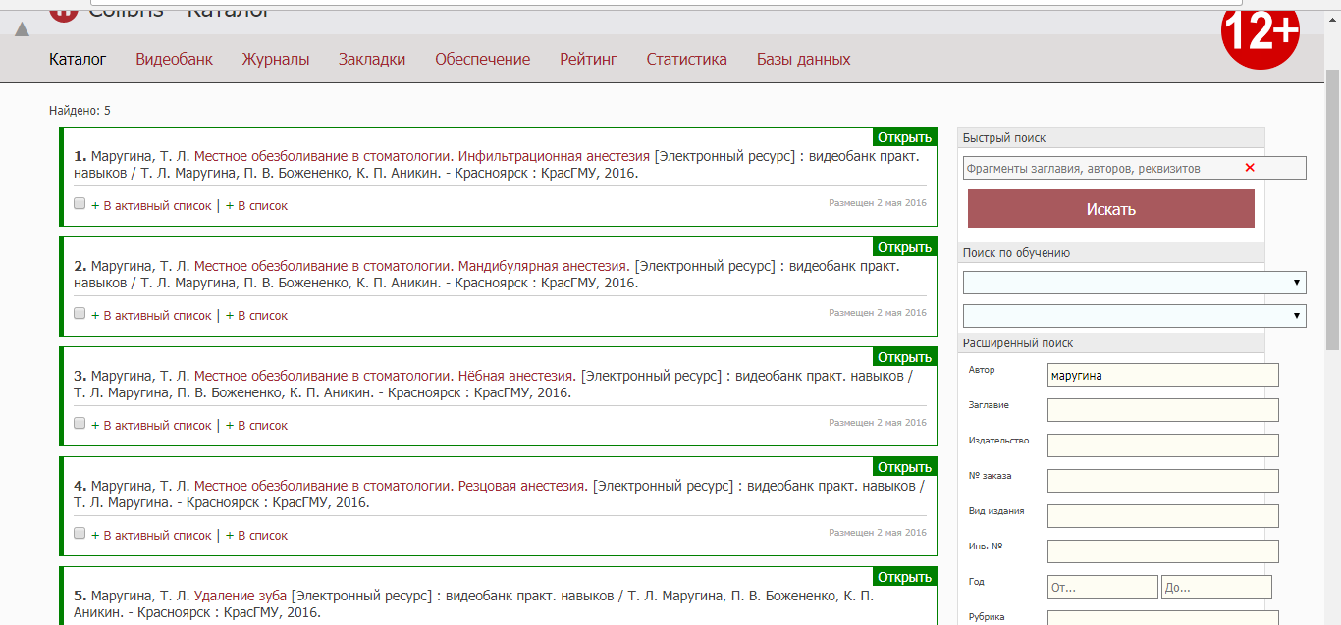
Видеоуроки

Slide 10
Подготовка к третьему этапу ГИА: ситуационные задачи
Издан сборник ситуационных задач для ГИА:
Стоматология : ситуационные задачи с эталонами ответов для государственной итоговой аттестации обучающихся по специальности 31.05.03 – Стоматология

Slide 11
Подготовка к третьему этапу ГИА: ситуационные задачи
Ситуационные задачи для ГИА введены в банк ситуационных задач курсовых экзаменов по дисциплинам: детская стоматология, ортодонтия и детское протезирование, заболевания головы и шеи (9 семестр), клиническая стоматология, челюстно-лицевая и гнатическая хирургия (10 семестр).
На практических занятиях проводится решение ситуационных задач.

Slide 12
БЛАГОДАРЮ ЗА ВНИМАНИЕ!

